Slide 1



Slide 2


ANÁLISE E DESENVOLVIMENTO DE SISTEMAS
DISRUPTIVE ARCHITECTURES: IOT, IOB & IA
03 – Conceitos de IA e aplicações
Prof. Airton Y. C. Toyofuku
profairton.toyofuku@fiap.com.br

Slide 3

Agenda
O que é IA?
O que a IA consegue fazer?
Por que IA avançou tanto?
Quais são as implicações de uso de IA?
E como desenvolver uma IA?
O que é Machine Learning?
Como a máquina aprende?
Tipos de algoritmos;
Métricas de avaliação;
Exercícios;

Slide 4

O que é IA?
Definição do dicionário de Cambridge:
Substantivo: “O estudo de como produzir máquinas que possuem algumas das qualidades que a mente humana possui, como a capacidade de entender a linguagem, reconhecer imagens, resolver problemas e APRENDER”
Fonte: Cambridge Dictionary, disponível em https://dictionary.cambridge.org/pt/dicionario/ingles-portugues/artificial-intelligence

Slide 5
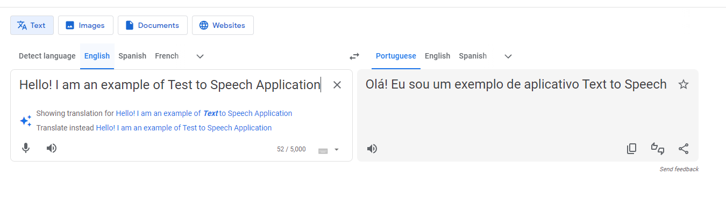
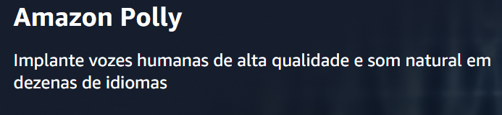
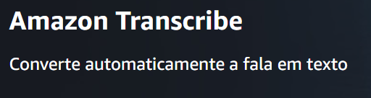
O que a IA consegue fazer?
Entender a linguagem humana?

Slide 6

O que a IA consegue fazer?
Reconhecer imagens?

Slide 7
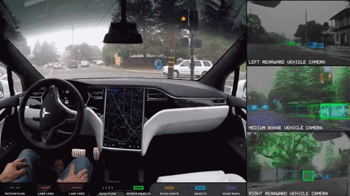
O que a IA consegue fazer?
Dirigir Carros?

Slide 8
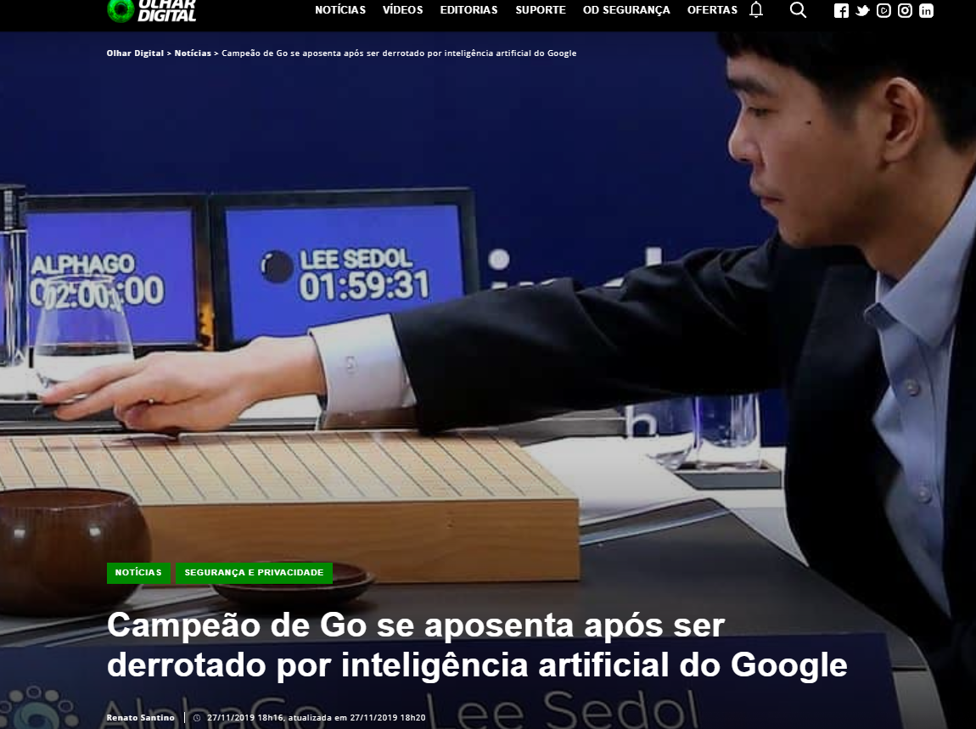
O que a IA consegue fazer?
Aprender?

Slide 9
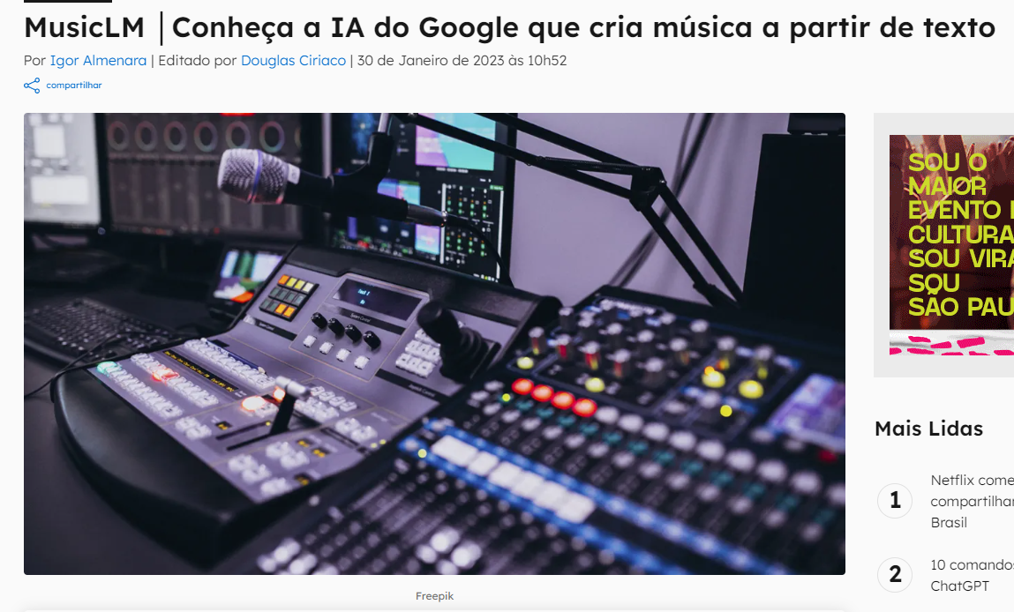
O que a IA consegue fazer?
Criar musica?

Slide 10
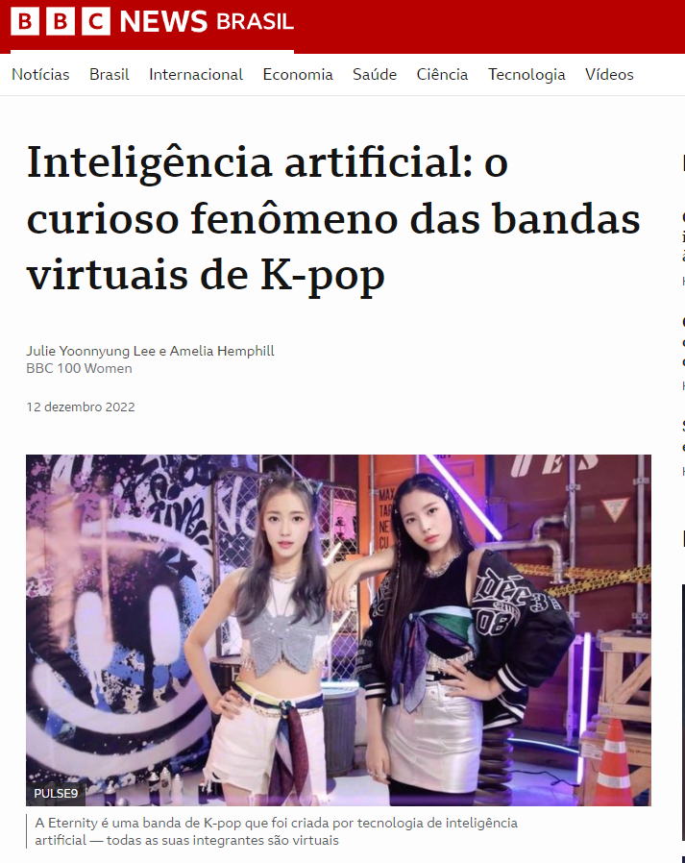
O que a IA consegue fazer?
Criar musica?

Slide 11
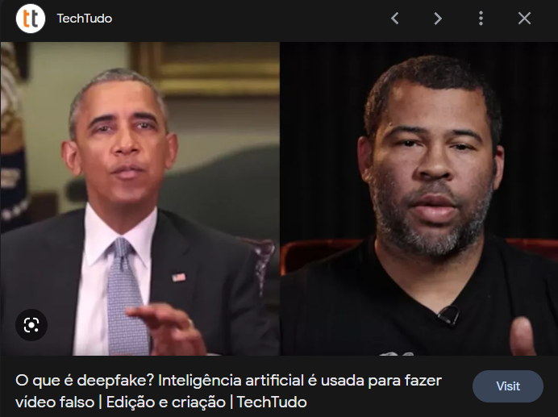
O que a IA consegue fazer?
Imitar/Copiar/ Me Clonar?

Slide 12
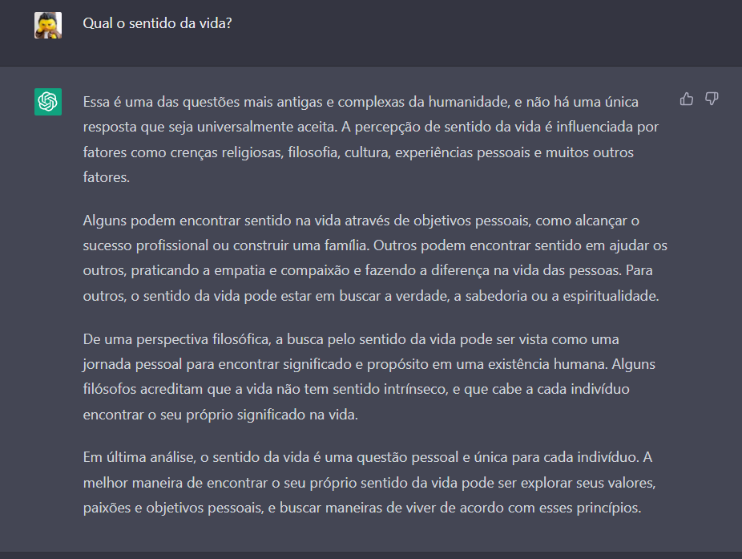
O que a IA consegue fazer?
Escrever um trabalho de filosofia para mim?

Slide 13
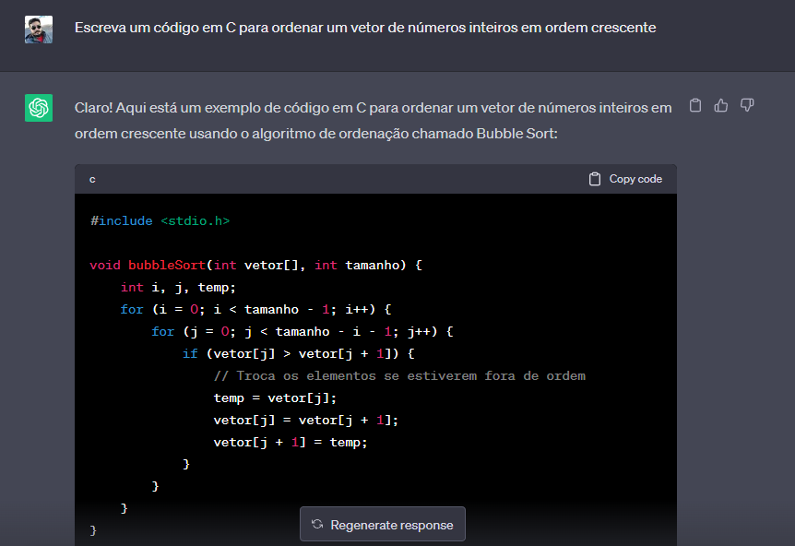
O que a IA consegue fazer?
Programar?

Slide 14

O que a IA consegue fazer?
Criar personagens de RPG?

Slide 15
Por que IA avançou tanto?
Aumento na quantidade de dados disponíveis…
Avanço das capacidades computacionais…
Novos Algoritmos para problemas complexos…

Slide 16
Quais são as implicações do uso de IA?
3. Se a IA evoluir, pode sair do controle?
A IA pode ser mais perigosa que armas nucleares...
Porém, não há indícios científicos ainda.
1. Máquinas podem roubar nossos empregos?
Mais de 40% dos empregos serão eliminados...
Mas gerará mais empregos a partir de 2020.
4. A China quer ser o país predominante em IA até 2030!
5. LGPD
Podem fazer análises dos meus dados ou da minha face sem o meu consentimento?
2. A IA deve ser sobretaxada?

Slide 17
E como desenvolver uma IA?
IA
1
Deep Learning
2
Machine Learning
3
4
Ciência de Dados

Slide 18
E como desenvolver uma IA?
Ciência de dados: campo interdisciplinar que combina estatística, visualização de dados e outras técnicas para extrair insights e conhecimento a partir de dados. A ciência de dados envolve a coleta, preparação, análise e interpretação de grandes conjuntos de dados para resolver problemas complexos em áreas como negócios, ciências sociais, saúde, entre outras
1
2
3
4

Slide 19
E como desenvolver uma IA?
Machine Learning: é uma técnica de inteligência artificial que permite que um computador aprenda a realizar uma tarefa específica a partir de exemplos de dados, em vez de ser explicitamente programado para fazê-lo. O aprendizado de máquina é usado em uma ampla variedade de aplicações que envolvem classificação de dados e predição de situações.
1
2
3
4

Slide 20
E como desenvolver uma IA?
Deep Learning: é uma técnica avançada de aprendizado de máquina que usa redes neurais artificiais com várias camadas para aprender com grandes conjuntos de dados. O deep learning é frequentemente usado para tarefas complexas, como reconhecimento de imagem e voz, e tem sido responsável por muitos avanços recentes em inteligência artificial.
1
2
3
4

Slide 21
E como desenvolver uma IA?

Slide 22
E como desenvolver uma IA?
Sensores
Dispositivos IoT coletando dados e transmitindo para um servidor
1

Slide 23
E como desenvolver uma IA?
Bases de Dados | Big Data
Bancos de dados com informações históricas
2
Sensores
Dispositivos IoT coletando dados e transmitindo para um servidor
1

Slide 24
E como desenvolver uma IA?
Analytics | Técnicas de ML
Aqui aplicamos técnicas de processamento de dados e ML para chegarmos a uma conclusão
3
Bases de Dados | Big Data
Bancos de dados com informações históricas
2
Sensores
Dispositivos IoT coletando dados e transmitindo para um servidor
1

Slide 25
E como desenvolver uma IA?
Soluções Baseadas em IA
Desenvolvemos aplicativos e sistemas utilizando os modelos de resultantes do Analytics
4
Analytics | Técnicas de ML
Aqui aplicamos técnicas de processamento de dados e ML para chegarmos a uma conclusão
3
Bases de Dados | Big Data
Bancos de dados com informações históricas
2
Sensores
Dispositivos IoT coletando dados e transmitindo para um servidor
1

Slide 26
O que é Machine Learning?
É um paradigma da computação
… mas eim?
Text
Text
Text
Text
Text
Text
Text
Text
Text
Text
Text
Text
Text
Text
Text
Text
Text
Text
Text
Text
Text
Text
Text
Text
Text
Text
Text
Text
Text
Text
Text
Text
Text
Text
Text
Text
Text
Text
Text
Text
Text
Text
Text
Text
Text
Text
Baseado em abordagem empírica para resolução de problemas;
É uma forma de programação que permite que o computador aprenda com os dados que lhe são passados;
1
2
São projetados para melhorar sua acurácia automaticamente com o tempo e com a medida que recebem mais dados;
São capazes de detectar e aprender padrões em conjuntos de dados, a fim de fazer previsões ou tomar decisões;
4
3

Slide 27
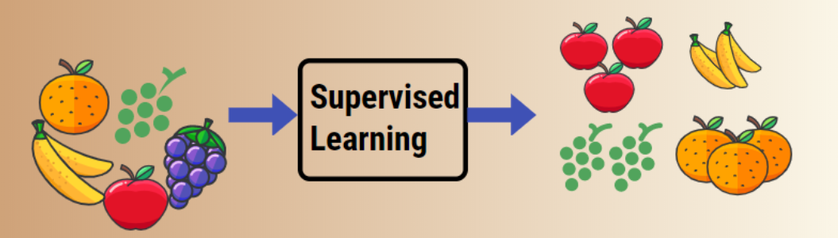
Como a máquina aprende?
Aprendizado Supervisionado: Quando fornecemos um conjunto de dados já rotulado e o modelo aprende a relação entre os dados e o rótulo.
Item | Tamanho | Cor | Shape | Fruta
1 | Pequeno | Verde | Redondo a oval, formato de cacho cilíndrico | Uva
2 | Grande | Vermelho | Forma arredondada com uma depressão na parte superior | Maçã
3 | Grande | Amarelo | Cilindro curvo longo | Banana
4 | Grande | Laranja | Forma arredondada | Laranja
Fonte: https://www.educba.com/what-is-supervised-learning/

Slide 28
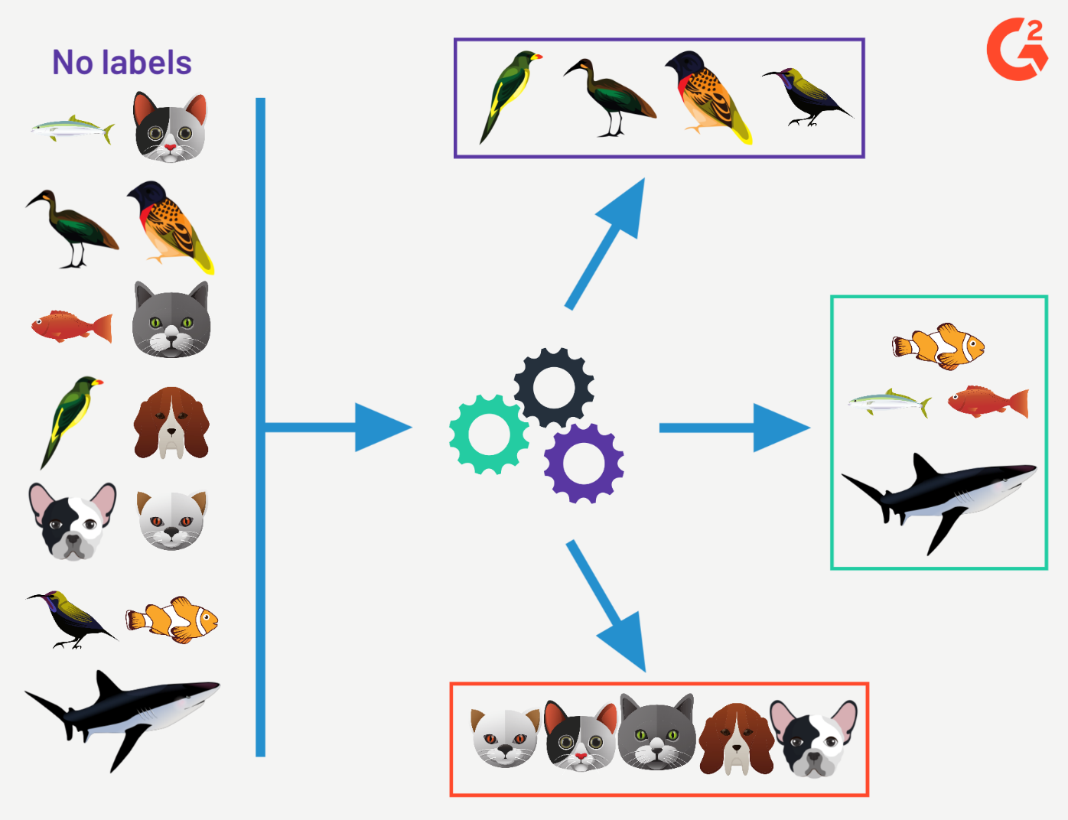
Como a máquina aprende?
Aprendizado Não-Supervisionado: Quando não fornecemos o rótulo junto aos dados e modelo tenta descobrir características semelhantes entre eles.
Fonte: https://www.g2.com/articles/supervised-vs-unsupervised-learning

Slide 29
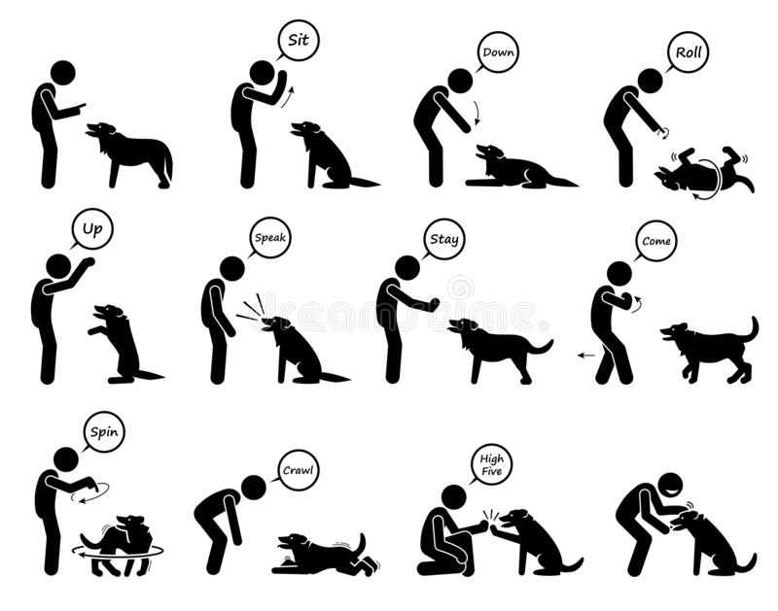
Como a máquina aprende?
Aprendizado por Reforço: O aprendizado é feito de forma dinamica, promovendo recompensas em caso de acertos e punições em caso de erro. O modelo procura sempre otimizar a recompensa.
Fonte: https://thumbs.dreamstime.com/b/basic-dog-commands-behavioral-training-icons-set-195949942.jpg

Slide 30
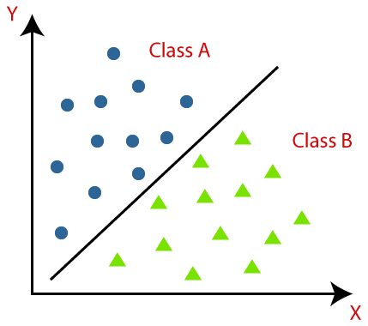
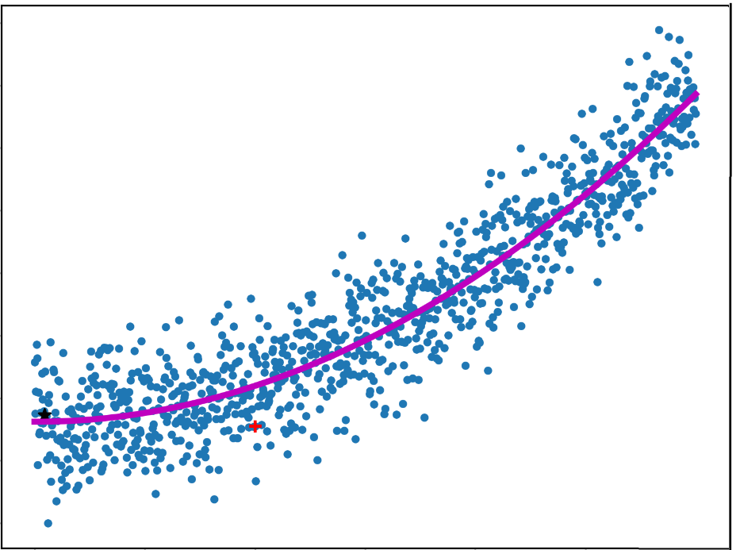
Tipos de algoritmos
Basicamente, existem dois tipos:
Categórico: Para classificar os dados entre categorias.
Continuo: Quando precisamos prever um valor numérico.
Fonte: https://www.javatpoint.com/classification-algorithm-in-machine-learning
Fonte: https://www.engineersgarage.com/machine-learning-algorithms-classification/

Slide 31
Tipos de algoritmos

Slide 32
Métricas de Avaliação
Utilizadas para avaliar o desempenho dos modelos de Machine Learning
Acurácia (Accuracy)
F1 Score
Matriz de Confusão ( Confusion Matrix)
Erro Médio Absoluto (Mean Absolute Error – MAE)
Precisão (Precision)
Erro Quadrático Médio (Mean Squared Error – MSE)
Sensibilidade ou Taxa de Verdadeiros Positivos (Recall)
Raiz do Erro Quadrático Médio (Mean Squared Root Error – RMSE)
A escolha da métrica depende do tipo de modelo, da natureza do problema e das metas do projeto.

Slide 33
Métricas de Avaliação
Matriz de Confusão: é uma tabela que indica os erros e acertos do seu modelo, comparando com o resultado esperado (ou etiquetas/labels).
 |  | DETECTADA
 |  | SIM | NÃO
REAL | SIM | Verdadeiro Positivo (VP) | Falso Negativo (FN)
 | NÃO | Falso Positivo (FP) | Verdadeiro Negativo (VN)
Verdadeiros Positivos: classificação correta da classe Positivo;
Falsos Negativos: erro em que o modelo previu a classe Negativo quando o valor real era classe Positivo;
Falsos Positivos: erro em que o modelo previu a classe Positivo quando o valor real era classe Negativo;
Verdadeiros Negativos: classificação correta da classe Negativo.

Slide 34
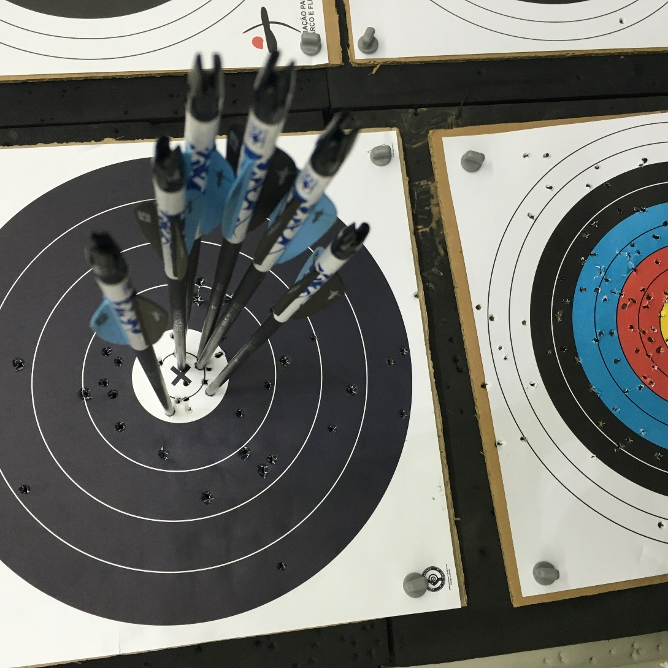
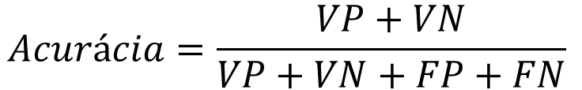
Métricas de Avaliação
Acurácia: indica uma performance geral do modelo. Dentre todas as classificações, quantas o modelo classificou corretamente?
$$Acurácia=\frac{VP+VN}{VP+VN+FP+FN}$$

Slide 35
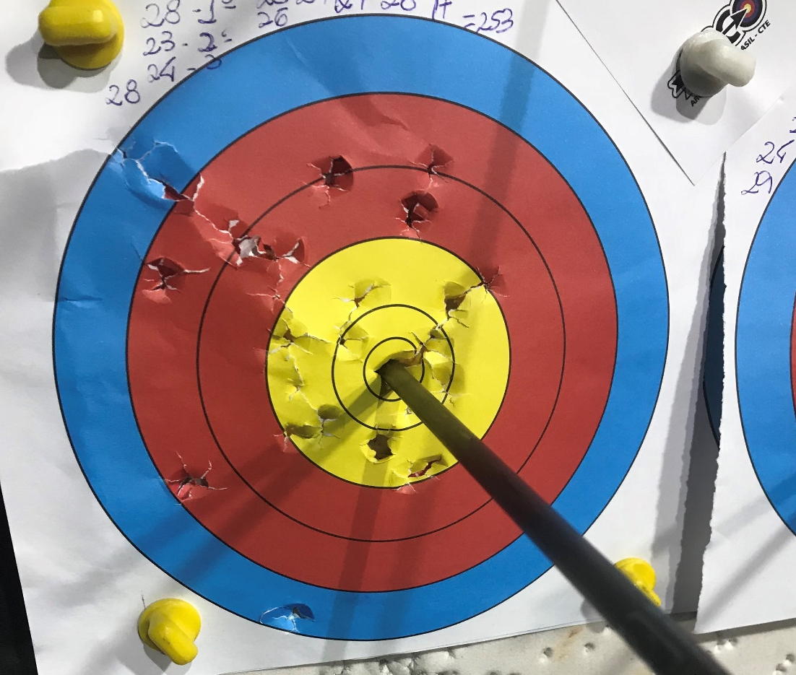
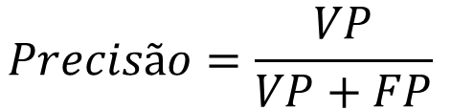
Métricas de Avaliação
Precisão: Exatidão, excelência absoluta na execução de algo, ou dentre todas as classificações de classe Positivo que o modelo fez, quantas estão corretas?
$$Precisão=\frac{VP}{VP+FP}$$

Slide 36
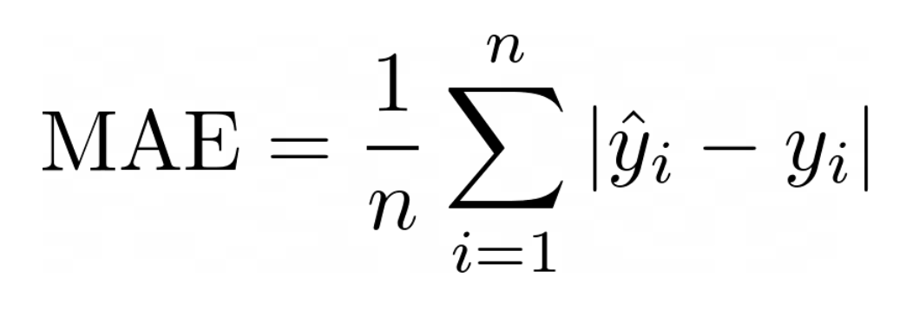
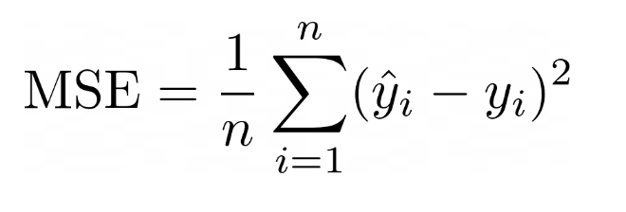
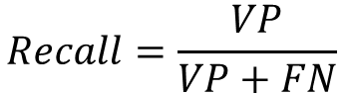
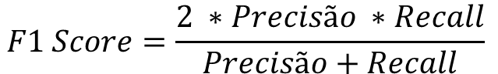
Métricas de Avaliação
Recall: dentre todas as situações de classe Positivo como valor esperado, quantas estão corretas?
$$Recall=\frac{VP}{VP+FN}$$
F1 Score: Uma métrica que combina precisão e recall em uma única medida. É a média harmônica entre essas duas métricas e pode ser útil quando há um desequilíbrio entre as classes.
$$F1 Score=\frac{2 ∗Precisão ∗Recall}{Precisão+Recall}$$
MAE: A média das diferenças absolutas entre as previsões e os valores reais. É comumente usado em problemas de regressão.
MSE: A média dos quadrados das diferenças entre as previsões e os valores reais. Também é frequentemente usado em problemas de regressão.

Slide 37
Exercícios
Explique o que é Inteligência Artificial e como ela está presente no nosso cotidiano.
Explique o que é Machine Learning e como ela difere da programação tradicional.
Descreva o processo geral de treinamento de um modelo de Machine Learning. Quais são os três tipos de treinamento existentes? Explique cada um deles.
Quais são os principais tipos de problemas em que podemos aplicar Machine Learning? Quais são as características de cada um deles? Dê exemplos no mundo real em que podemos aplica-los.
Quais são as métricas mais comuns para se avaliar a performance de um modelo em Machine Learning? Faça uma pesquisa e explique em quais situações cada uma delas é mais adequada.

Slide 38
Copyright © 2023 Prof. Airton Y. C. Toyofuku
This presentation has been designed using images from Flaticon.com
Images from Star Wars: The Walt Disney Company
Images from The Terminator: StudioCanal and James Cameron

